Slide 1

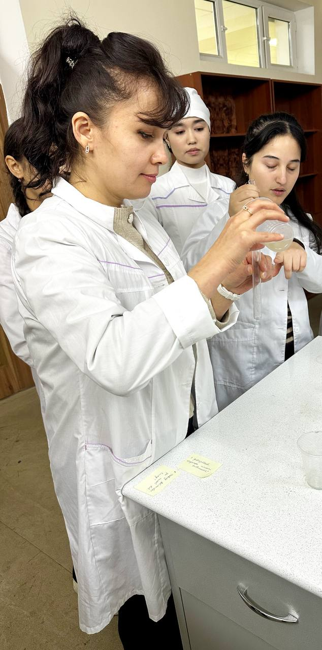
Oʻzbekiston Respublikasi Oliy taʼlim, fan va innovatsiyalar vazirligi
Namangan davlat universiteti
Tabiiy fanlar fakulteti Kimyo kafedrasi 1-kurs magistranti
Jo’raboyeva Zarnigorning To’rt a’zoli geterosiklik birikmalar
mavzusida tayyorlagan taqdimoti.
Maslahatchi: Prof. Abdullayev SH.V

Slide 2
To‘rt a’zoli geterosiklik birikmalar
Reja
1. Kirish
• Geterosiklik birikmalar haqida umumiy tushuncha
• To‘rt a’zoli geterosiklik birikmalarning kimyoda tutgan o‘rni
2. To‘rt a’zoli geterosiklik birikmalarning umumiy tuzilishi va tasnifi
• Geteroatom tarkibiga ko‘ra tasniflash
• Asosiy vakillar va ularning tuzilishi

Slide 3
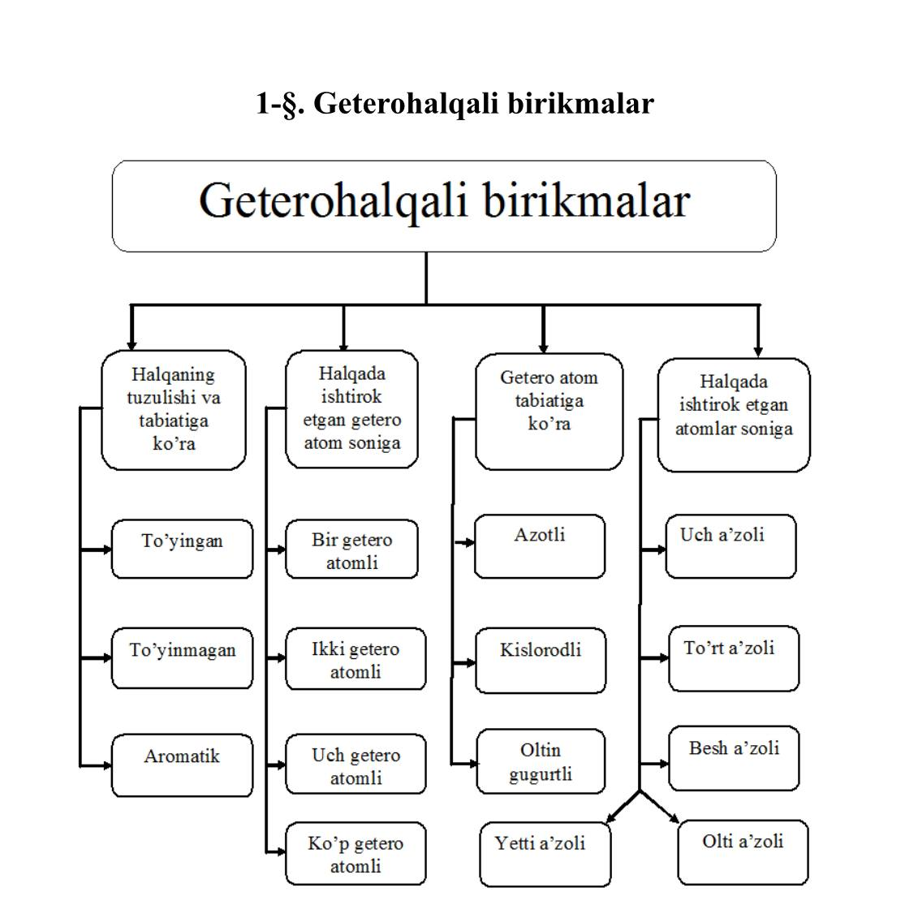
4 a’zoli geterosiklik birikmalar — bu kichik halqali (ringli) organik birikmalar bo‘lib, ularning tarkibida to‘rt atomdan tashkil topgan halqa mavjud va ushbu halqada kamida bitta geteroatom (ya’ni, C dan boshqa atom, masalan, N, O, S) ishtirok etadi.

Slide 4
Quyida ba’zi mashhur 4 a’zoli geterosiklik birikmalar keltirilgan:
1. Azetidin
• Tarkibida: 3 ta C va 1 ta N
• Aziridindan farqli ravishda to‘yingan (ya’ni, sp³ gibridlangan)
• Antibiotiklar (masalan, beta-laktamlar) asosini tashkil etadi
2. Oksetan
• Tarkibida: 3 ta C va 1 ta kislorod (O)
• Kimyoviy formulasi: C₃H₆O
• Farmatsevtikada va polimer kimyosida qo‘llanadi
3. Tietan
• Tarkibida: 3 ta C va 1 ta oltingugurt (S)
• Kam uchraydi, lekin maxsus sintezlarda ishlatiladi.

Slide 5



OKSETAN AZETIDIN TIETAN

Slide 6
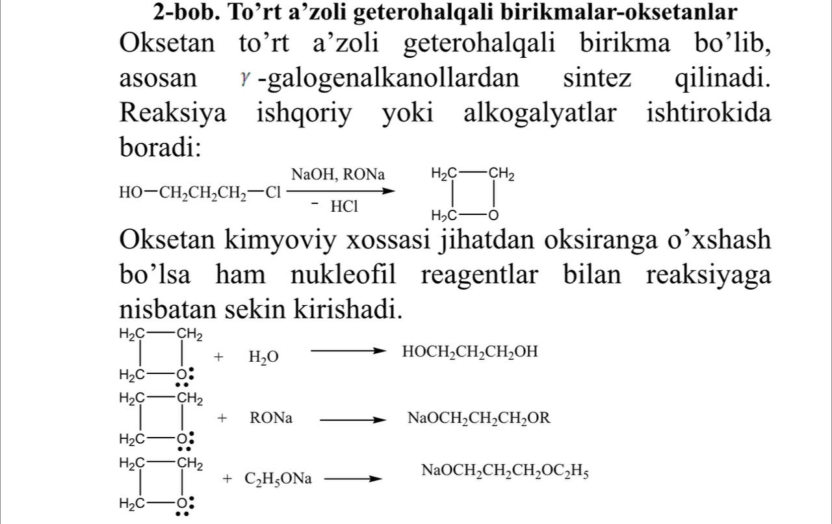

Slide 7
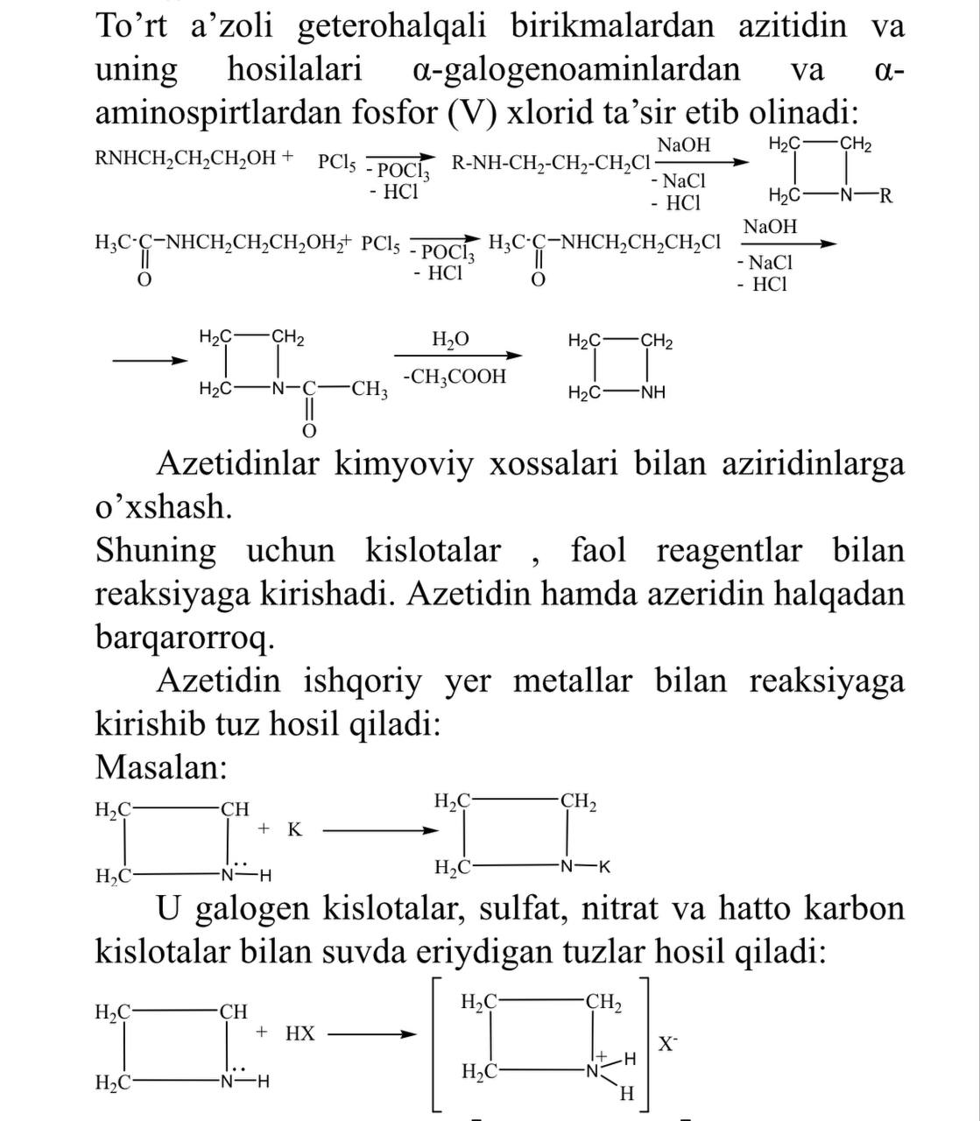
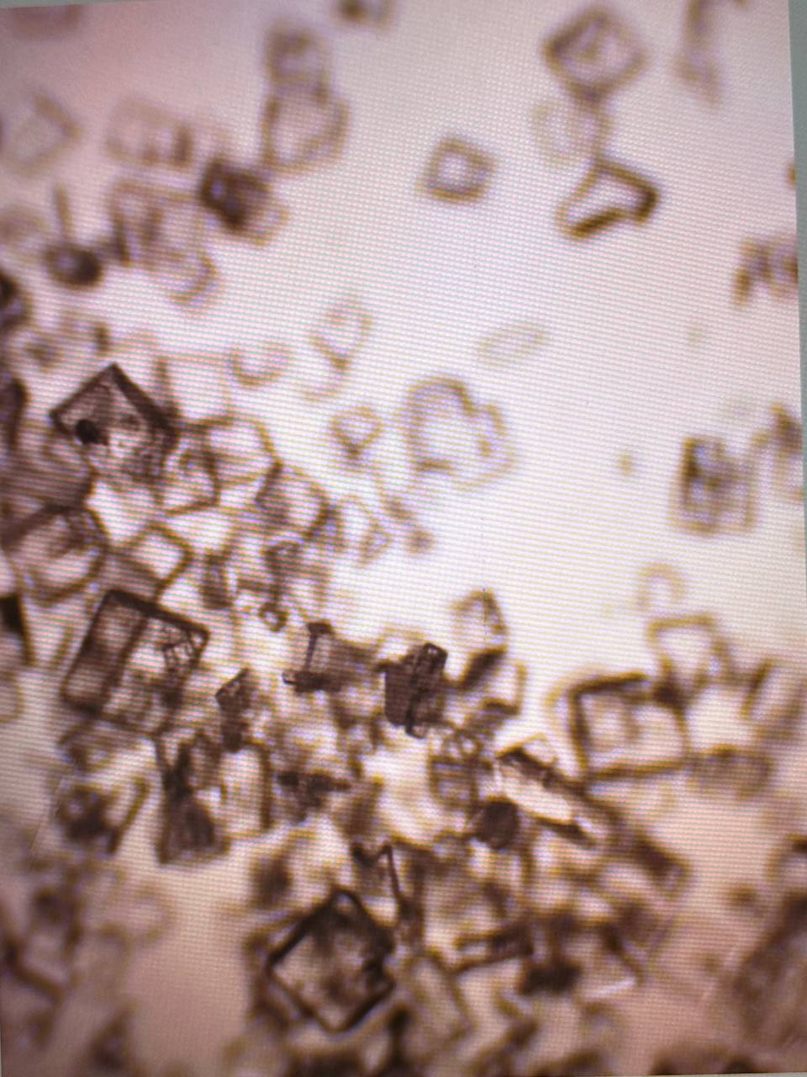

Slide 8
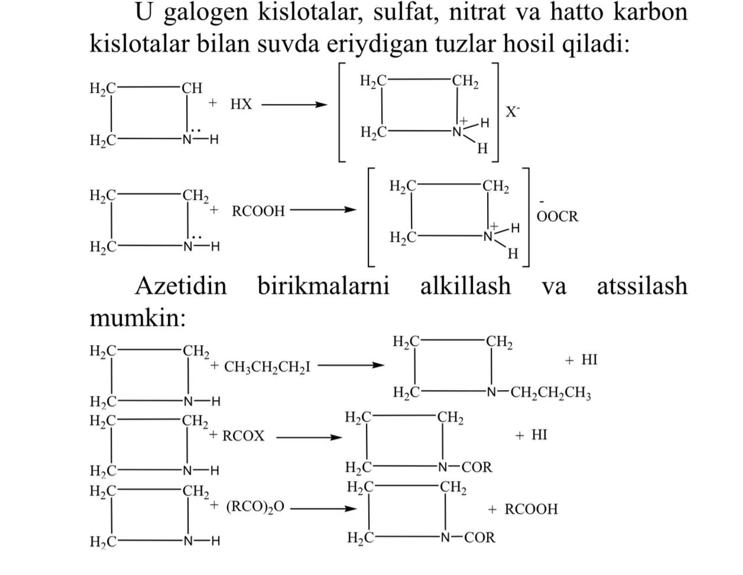


Slide 9
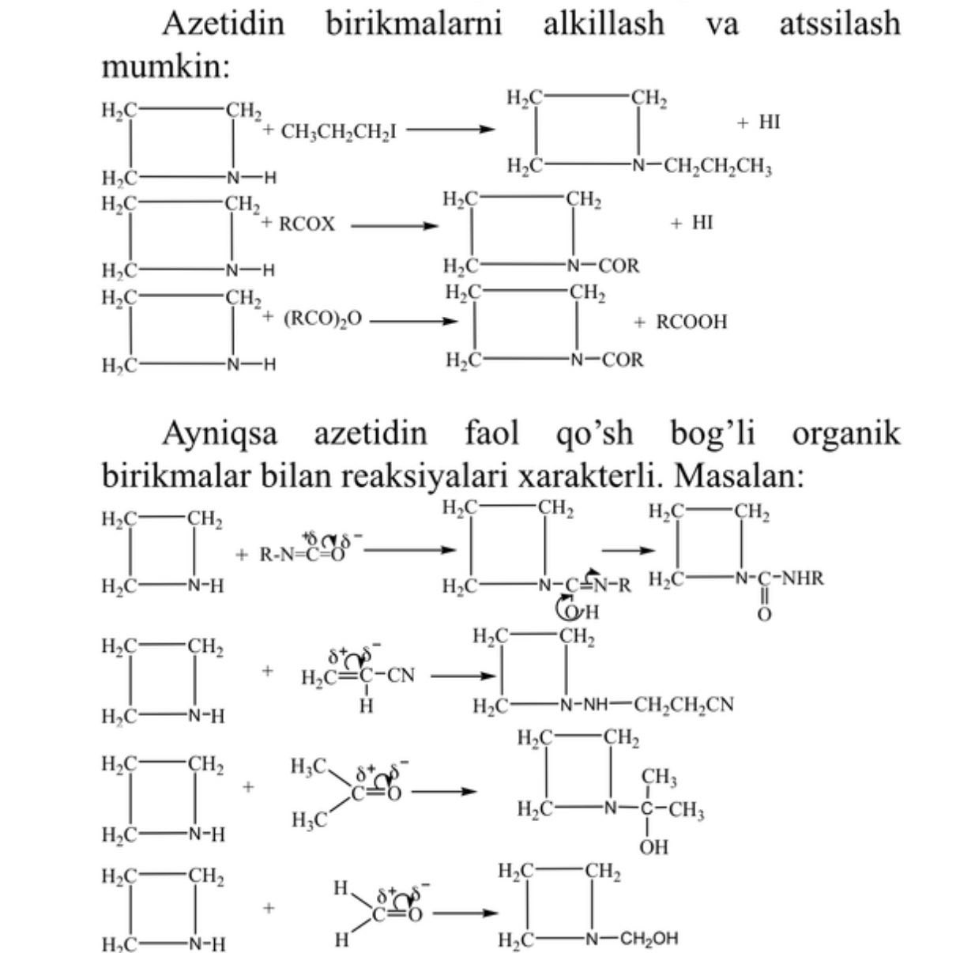
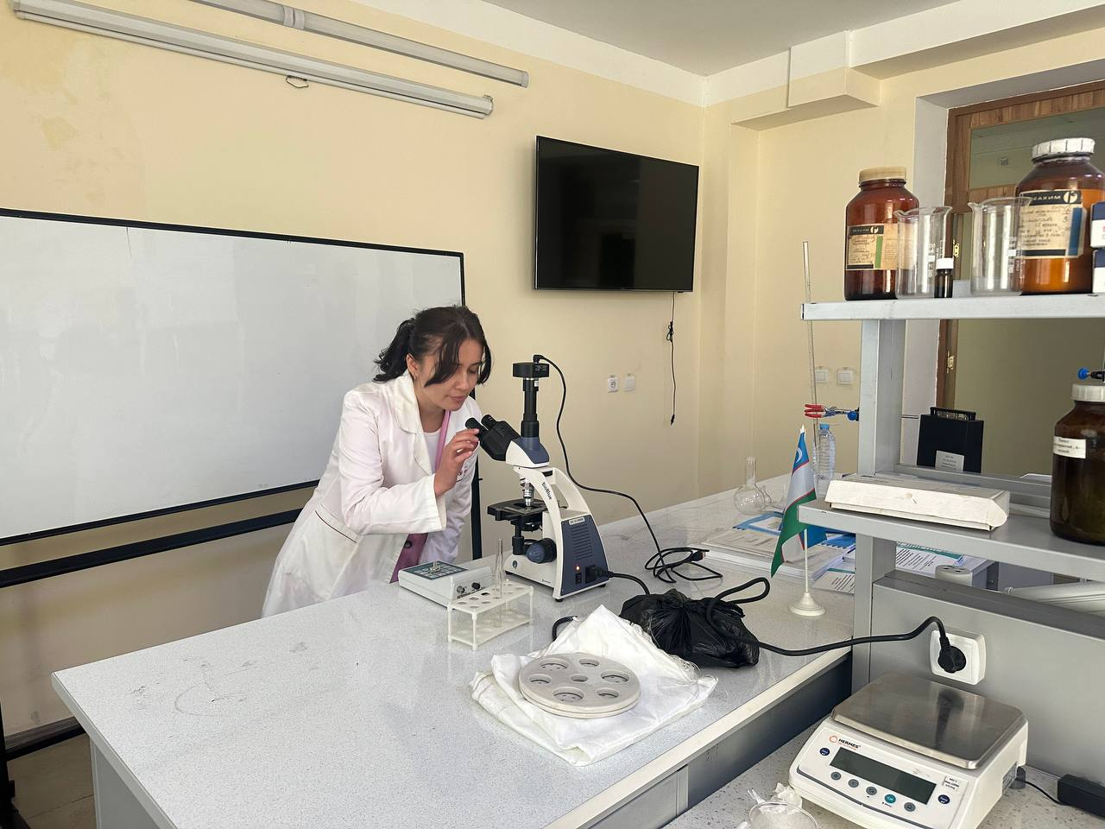
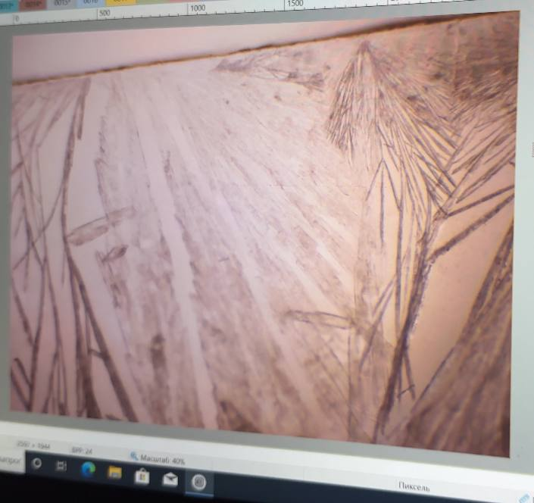

Slide 10
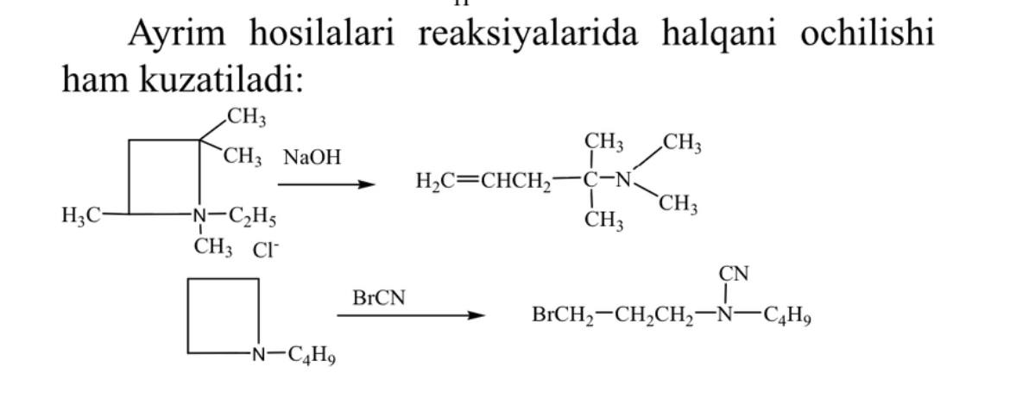

Slide 11
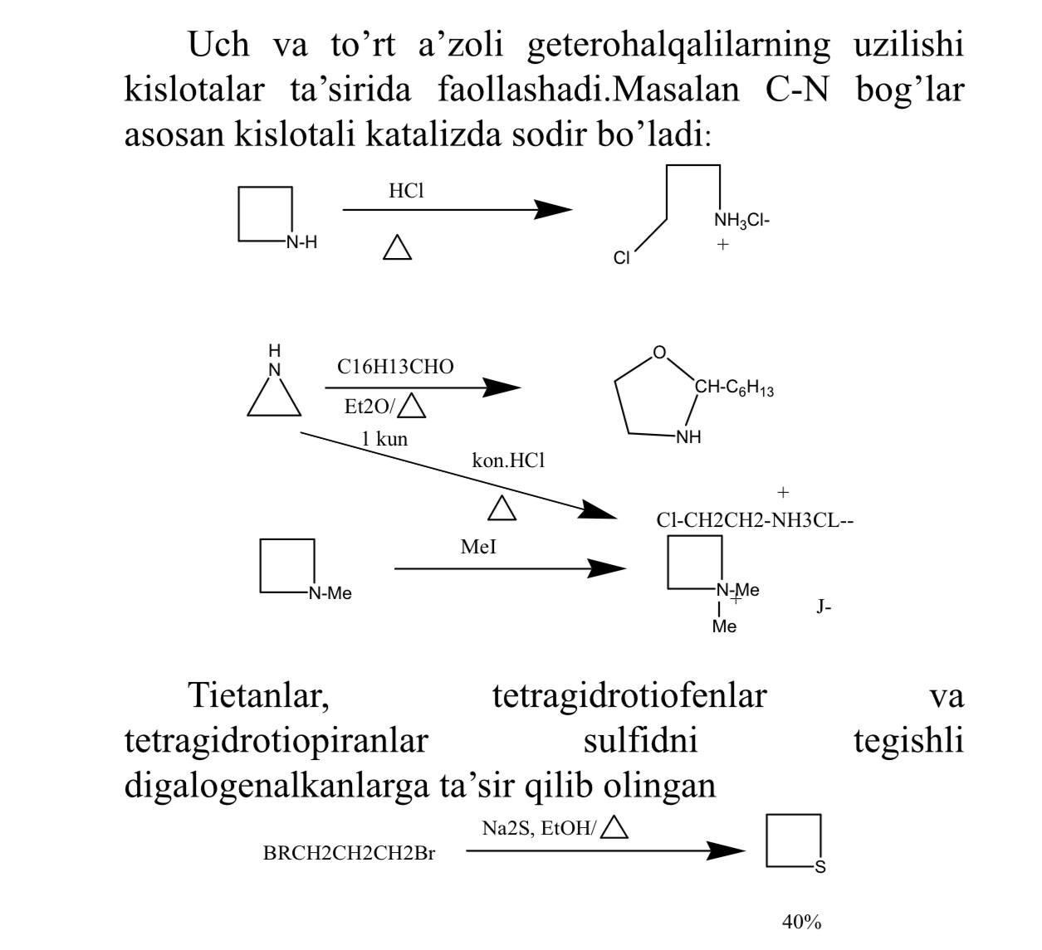
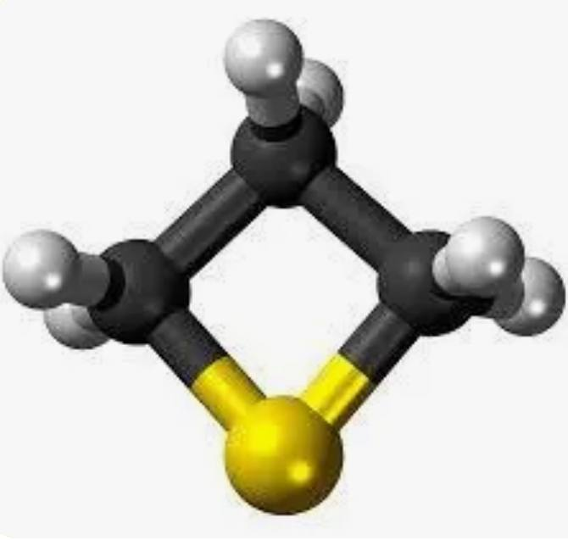

Slide 12
XULOSA
To‘rt a’zoli geterosiklik birikmalar — tietenlar, azitlar va oksetanlar — kichik halqali, yuqori faollikka ega moddalar bo‘lib, ularning o‘ziga xos kimyoviy xossalari ularni farmatsevtika, polimer kimyosi, materialshunoslik va organik sintez sohalarida keng qo‘llanilishiga imkon beradi.
Ular asosida:
• Yangi dori vositalari (antibiotiklar, antiviruslar, saraton dori vositalari),
• Yuqori chidamli materiallar (polimerlar, qoplamalar),
• Nano va elektrotexnik qurilmalar uchun innovatsion komponentlar yaratilmoqda.
Ushbu birikmalarning kichik halqali tuzilmalari ularni kimyoviy jihatdan juda faollashtirib, ko‘plab yangi moddalarning sintezida asosiy oraliq mahsulot sifatida xizmat qiladi.
Kelajak istiqbollarida esa ular ilg‘or biotexnologiyalar, ekologik toza materiallar va yangi avlod dorilari ishlab chiqarishda muhim o‘rin egallashi kutilmoqda.

Slide 13
E’TIBORINGIZ UCHUN KATTA RAHMAT

